Slide 2
Der IT-Planungsrat.
Gremienstruktur
ChefBK/CdSK
Finanzminister-konferenz
IT-Planungsrat
Fachminister-konferenzen
Abteilungsleiterrunde
Strategiegremium
Arbeitsgremium Verbindungsnetz
Arbeitsgruppe InfoSic
Lenkungsgremium GDI-DE
Kommunal-gremium
Notes:
Das Kommunalgremium war schon in den ersten Konzeptphasen der FITKO-Gründung im Gespräch und mit folgender Zielsetzung verbunden:
Ziel ist der direkte Dialog mit kommunalen Bedarfsträgern in Ergänzung zu der bestehenden Einbindung der kommunalen Spitzen-verbände auf politischer Ebene im IT-PLR.
Ein Blick in die Zukunft: Wie verortet sich die FITKO im Gesamtgefüge/der Gremienstruktur rund um den IT-PLR?
Zentrale Koordinierungsinstanz unterhalb des IT-Planungsrats
Unterstützung Strategieprozess
Neu: Finanzministerkonferenz
Wichtig: Kontakte Fachministerkonferenz und Kommunalgremium
Rolle KoSIT; KoSIT-Beirat entfällt/Aufgabe übernimmt FITKO
Auftraggeber/Auftragnehmerverhältnis FITKO/KoSIT

Slide 3


Der IT-Planungsrat und die FITKO.
Funktionen und Aufgabenprofile
Politisch-strategisches Gremium
Kleine & agile Umsetzungsorganisation
Beschluss und Entscheidungsfassung
Koordinierung und Vernetzung
Aufgaben:
Föderale IT-Strategie
Strategisches Bedarfsmanagement
Standardisierung und Architekturmanagement
IT-Sicherheit
Portfolio- und Multiprojektmanagement
Aufgaben:
Koordinierung und Steuerung der Produkte
und Projekte des IT-Planungsrates
Koordinierung der Gremien, Kommunikation und Dialog
Förderung der IT-Kooperationen
Strategische Ausrichtung der föderalen
IT-Strategie und föderalen IT-Architektur
Bewirtschaftung des Digitalisierungsbudgets
Notes:
Zwischen dem politisch –strategischen Gremium des IT-PLR und der Umsetzungseinheit FITKO soll das Kommunalgremium als operative Schnittstelle

Slide 4

Das Kommunalgremium.
Rolle
Bürgerinnen
und Bürger
Kommunen
Bündelung und Vertretung kommunaler
IT-Bedarfe
Strukturierter Informations- und Erfahrungs-austausch
Kommunalgremium
FITKO
(stellvertretend für IT-Planungsrat)
Notes:
Zentrale Rolle der Kommunen bei der Digitalisierung der Verwaltung, da die meisten Kontakte der Bürgerinnen und Bürger mit der Verwaltung auf der kommunalen Ebene stattfinden
Das Ziel ist es, ein Kommunalgremium zu etablieren, das – nicht als Konkurrenz zu den Spitzenverbänden steht – das auf Arbeitsebenen und direkten Dialog einen strukturierten Informationsaustausch aufbaut und die IT-Bedarfe bündelt und

Slide 5
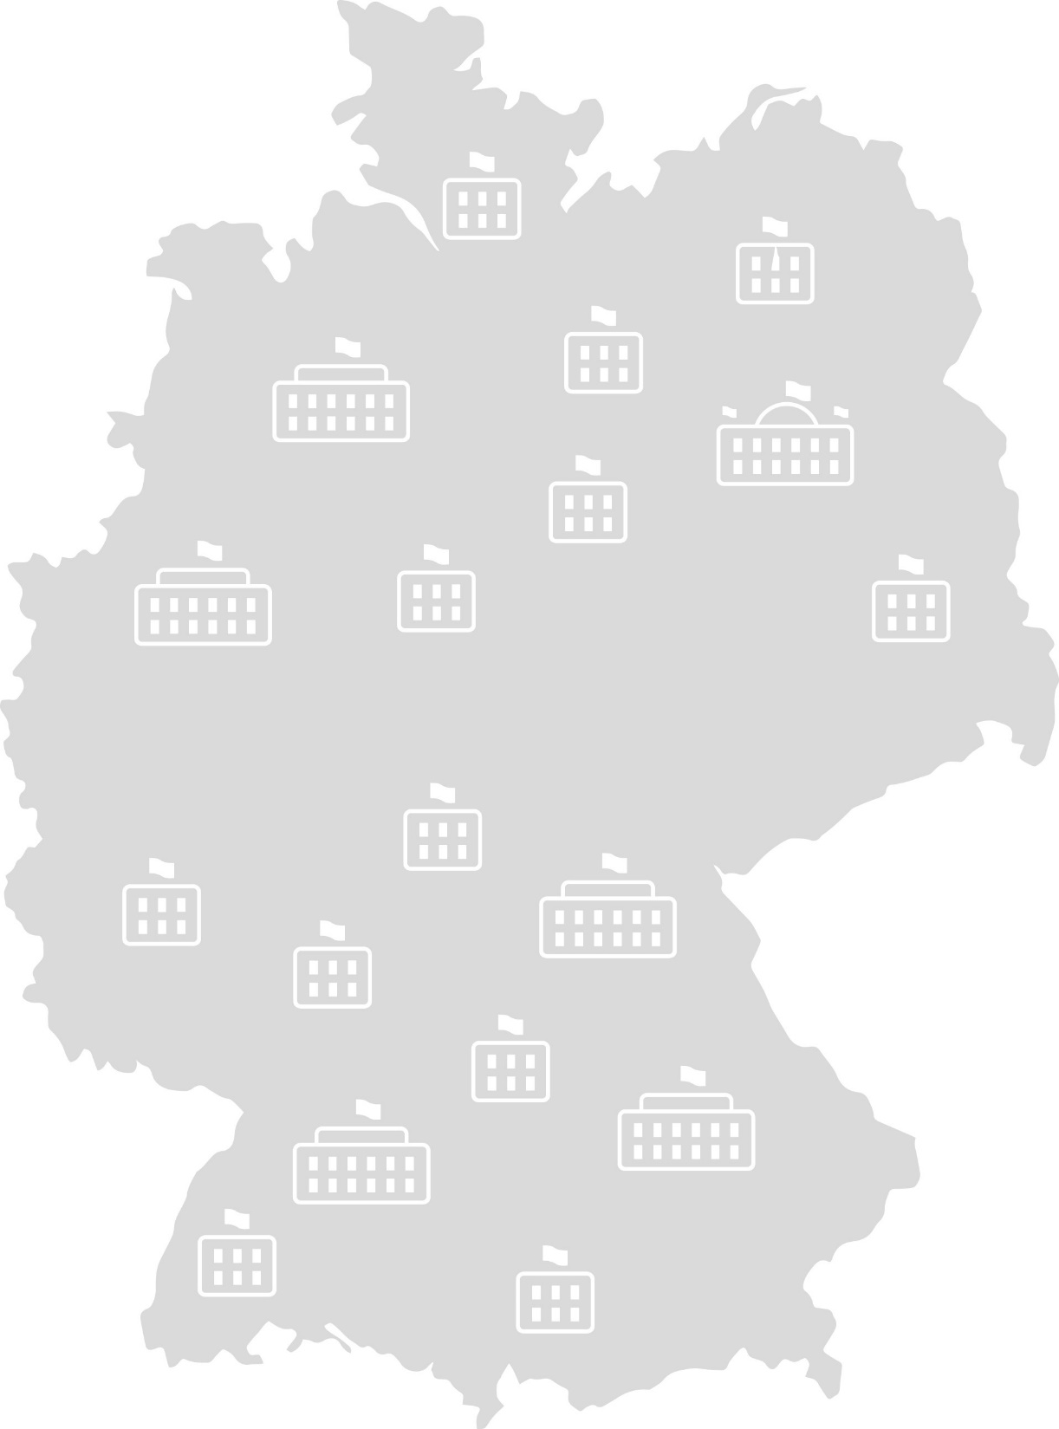
Das Kommunalgremium.
Besetzung
Städte (3 Vertreter)
Stadt Leipzig, Stadt Düsseldorf, Hessischer Städtetag, Vertretung: Landeshauptstadt Stuttgart, Stadt Wuppertal, Deutsche Städtetag
VITAKO (3 Vertreter)
AKDB, VITAKO, Ekom21
Landkreise (3 Vertreter)
Kreis Groß-Gerau, Kreis Cochem-Zell,
Landkreis Aschaffenburg, Vertretung: Deutscher Landkreistag
Kommunale Gemeinschaftsstelle für Verwaltungsmanagement (2 Vertreter)
Städte und Gemeinden
(3 Vertreter)
Verbandsgemeindeverwaltung Kaisersesch, Stadt Paderborn, Deutscher Städte- und Gemeindebund
Notes:
Die Schwierigkeit war jetzt tatsächlich die Besetzung – 3 X 3? Breite Beteiligung: Max. 30 Teilnehmer – wer zuerst kommt ist drin!
Regionale Besetzung….. Dies wurde tatsächlich auch schon 2018 auf dem Fachkongress in Weimar diskutiert….
KGSt – Kommunale Gemeinschaftsstelle für Verwaltungsmanagement
Im Juli 2019 erfolgte ein Treffen mit den Spitzenverbänden
Folgende Kriterien wurden angewandt:
Größe- arbeitsfähig – max. Teilnehmer 15 - 18
Zugehörigkeit – Fest- damit eine Kontinuität, Vertrauen und Verbindlichkeit entsteht.- Vertreter wurden benannt / Die Spitzenverbände übernehmen hier die Vertreterrolle.
Gäste – sind zugelassen, um zu bestimmten fachlichen Themen auch Spezialisten/Experten dazu nehmen zu können.
Ebene der Besetzung – Sprachfähige, qualifizierte Arbeitsebene
Vorsitz liegt bei der FITKO
Zusammensetzung sind in der Größe 15 Personen mit folgender Zugehörigkeit:
Der Prozess der Benennung erfolgte über die Spitzenverbände – sehen Sie es mir nach, das ich hier noch nicht alle Namen auswendig kenne.
Die Größe der Besetzung sollte noch arbeitsfähig sein.

Slide 6
Das Kommunalgremium.
Funktionen und Aufgaben
Bedarfs-management
Konzeption und Unterstützung bei der Etablierung eines übergreifenden, kommunalen Bedarfsmanagements
Abfrage und Formulierung kommunaler IT-Bedarfe
Rückmeldung zu Kooperations- und Standardisierungsvorhaben durch die FITKO
(i.S. „sounding board“)
Kommunikations- und Informations-plattform
Information und Austausch zu aktuellen Entwicklungen
in föderaler IT zwischen FITKO und Kommunen
Prüfung von FITKO-Ideen aus kommunaler Sicht
Notes:
Das sind die Aufgaben, die das Kommunalgremium in den ersten Schritt gestalten muss:
Neben der eigenen Organisation – Governance/Kultur der Zusammenarbeit, Sitzungsgestaltung / Turnus der Sitzung, Formate / Themen für die Agenda– Art der Kommunikation intern/extern an die Kommunen und an den IT-PLR
Das Commitment und Kultur des Gremiums – Welche Ergebnisse wollen wir erreichen? Auf welcher Flughöhe können wir gute Ergebnisse erreichen / auf welcher Abstraktionshöhe? – „Hilfe zur Selbsthilfe“ – Herr Smolianitstki – CDO der Stadt Düsseldorf hat dies als ein mögliches Ergebnis des Kommunalgremiums gewünscht.
Die Ausgestaltung der Aufgaben des Bedarfsmanagement und der Kommunikations- und Informationsplattform
Dabei wir die konstruktive Gesaltung in der Frage liegen: Wie können wir als Kommunalgremium die Bedarfe von 11.000 X Kommunen bündeln und kanalisieren…..

Slide 7



Wie die FITKO die Digitale Transformation unterstützt.
Beispiel Onlinezugangsgesetz (OZG)
OZG – Programmmanagement BMI/FITKO
FITKO: Informationsbereitstellung und Wissenstransfer, FIM
BMI: Digitalisierungslabore, Themenfeldkoordinierung, Schnittstellen Bundesressorts
IT-Planungsrat (IT-PLR)
Digitalisierungsprogramm föderal
Steuerungsebene
AL-Runde
Themenfeld-übergreifend
OZG Gesamtprogrammkoordination
(FITKO / BMI)
Jour Fixes der Federführer und
OZG-Koordinatoren
Erfahrungsaustausch
Themenfeld Steuerungskreise (SK)
SK Labor
SK Umsetzungs-projekt
…
Themenfeld-spezifisch
Arbeitsebene
Notes:
FITKO: Informationsbereitstellung und Wissenstransfer, FIM
BMI: Digitalisierungslabore, Themenfeldkoordinierung, Schnittstellen Bundesressorts

Slide 8
Wie die FITKO die Digitale Transformation unterstützt.
Beispiel Onlinezugangsgesetz (OZG)
Informationsbereitstellung und Wissenstransfer
Onlinemedien
[OZG-Informationsplattform | OZG-Anforderungsmanagement | OZG-Forum Kommunal]
Stärkung der länderübergreifenden (persönliche) Vernetzung über Rollenverantwortung
[Themenfeldfederführer | OZG-Koordinatoren]

Slide 9

Wie die FITKO die Digitale Transformation unterstützt.
Am Beispiel Onlinezugangsgesetz (OZG)
FOKUS auf 2020/2021
Planungen aus dem OZG mit Leben zu füllen
Operationalisierung des Nachnutzungsmodells „Einer für alle“
Weiterer Ausbau des FIM-Portals als eine Voraussetzung für die Nachnutzung in Ländern und Kommunen
Aufbau eines tragfähigen föderalen Architekturmodells und Entwicklungsplattform, das die Integrationsfähigkeit bestehender Lösungen sicherstellt
Förderung der Akzeptanz durch umfassende Kommunikations­maßnahmen (alle Formate)

Slide 10
Wie die FITKO die Digitale Transformation unterstützt.
Die FITKO ist anders
Notes:
Chance Neuaufbau und übersichtliche Größe
Verbindung von Innovation und klassischer Verwaltung
Interdisziplinär (Maschinenbau, Theaterwissenschaft, Mathematik, Verwaltung)
jung + alt (Digitalisierung aus Sicht der Digital Natives)
Kulturwandel: Fehlerkultur, Feedbackkultur, flache Hierarchien
Verwaltungsrahmen als AöR (hess. Landesrecht)

Slide 11

Wie unterstützt die FITKO die Digitale Transformation
Thesen
"Nur Transparenz ermöglicht die Teilhabe an Wissen und Informationen.“
„Gelebte Strukturen helfen Komplexität zu reduzieren; dies hilft sich auf das Wesentliche zu fokussieren."
„Es ist besser, unvollkommen anzupacken, als perfekt zu zögern.“
Zitat von Thomas A. Edison

Slide 12
Ulrike Czech
Leitung | Dialog und Strategie
Zum Gottschalkhof 3
60594 Frankfurt am Main
+49 (69) 58 303-2404
+49 (170) 5249754
ulrike.czech@fitko.de
www.fitko.de

